Slide 2
درس عن
الحرف االشعبية

Slide 3
الحرف الشعبية
هي مهن تتسم بالبساطة والفطرية يحترفها الفرد ولها قواعد وأصول يلتزم بها الحرفي وتلبي حاجة المجتمع.
وتظهر هذه الحرف التي تختلف من منطقة إلى منطقة في المملكة العربية السعودية في المهرجان الوطني للتراث والثقافة ( الجنادرية),
شاهد الصور ...............

Slide 4
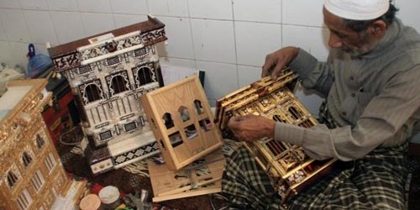
صانع البيوت الشعبية والرواشين

Slide 5
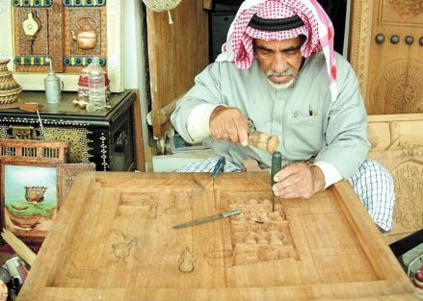
حرفة النجارة والحفر

Slide 6
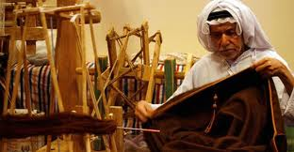
صانع النسيج

Slide 7
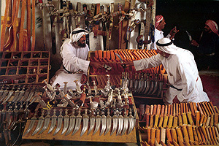
صانع السلاح

Slide 8
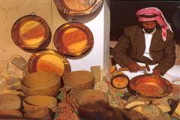
صانع النحاس

Slide 9
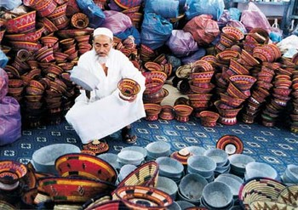
باع الأواني المصنوعة من الخوص

Slide 10
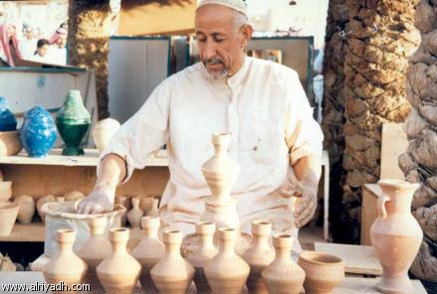
الخزاف

Slide 11
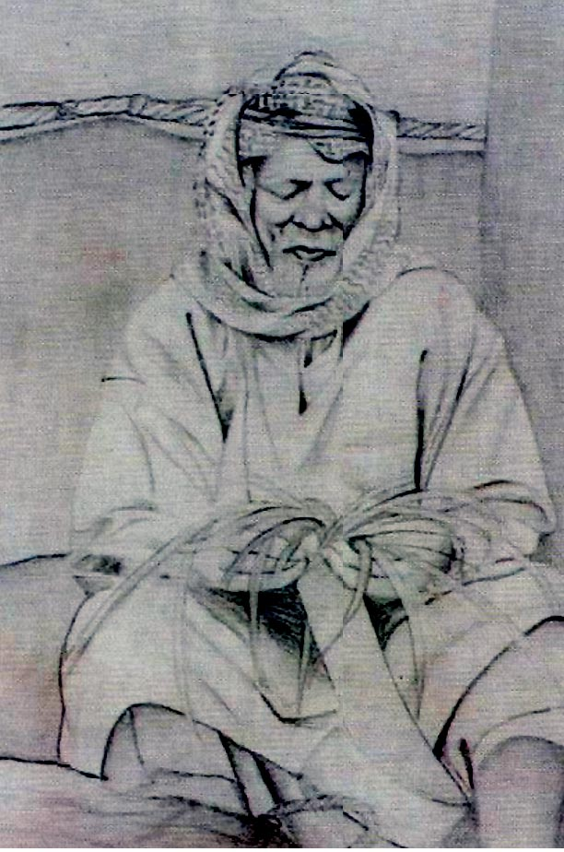
وقد تناول الفنان السعودي الحرف الشعبية بشكل خاص والتراث بشكل عام منذ بدايات الفن التشكيلي في المملكة العربية السعودية
لوحة الفنان محمد السديري
(حرفة من بلادي )

Slide 12
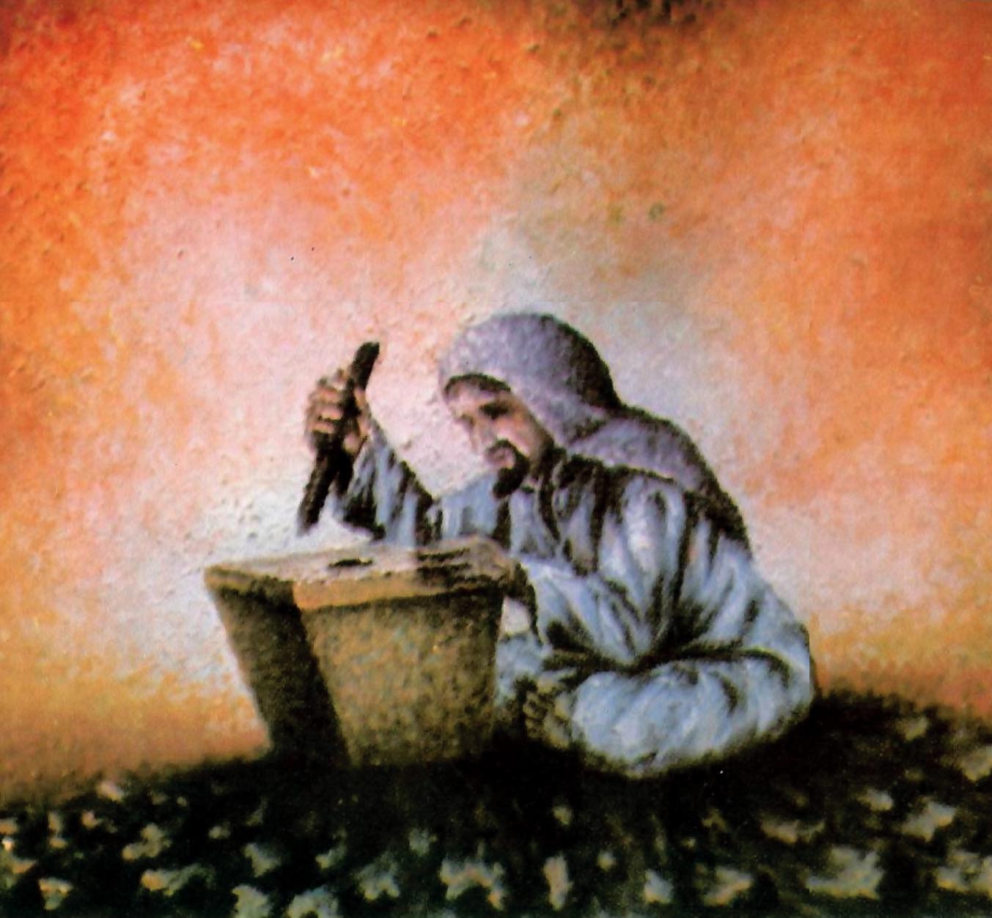
لوحة للفنان سعد العبيد

Slide 13
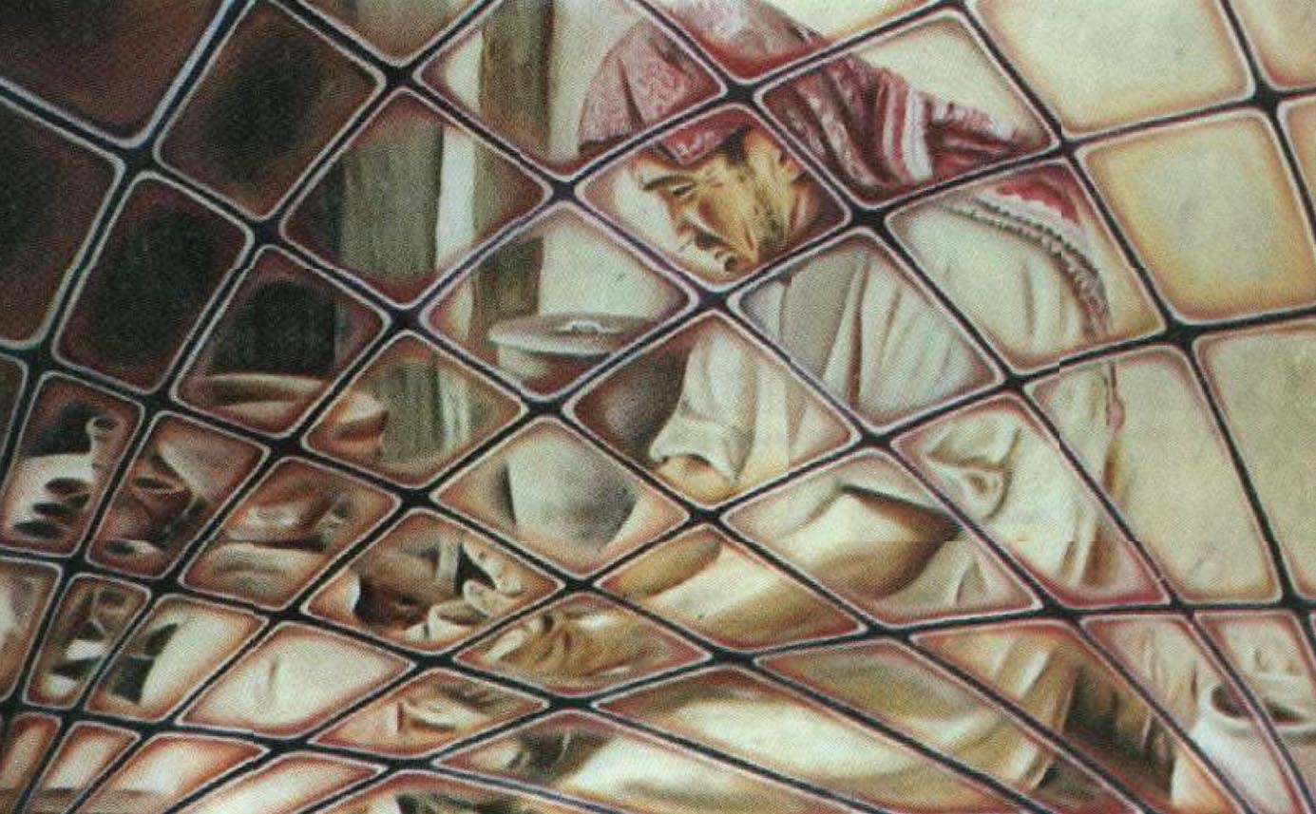
لوحة الفنان صالح النقيدي ( صانع الفخار )

Slide 14
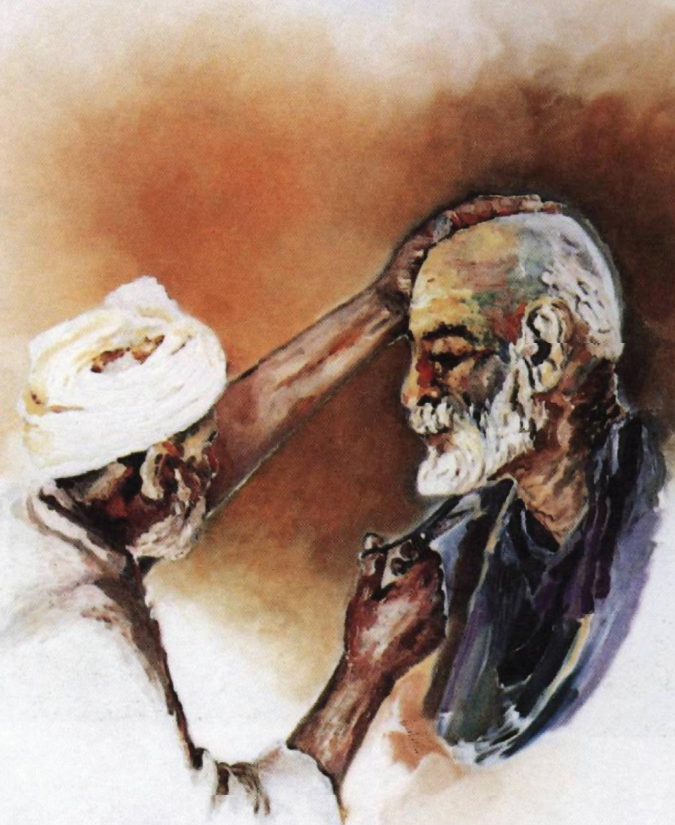
لوحة للفنانة
(نينا فرعون)

Slide 15
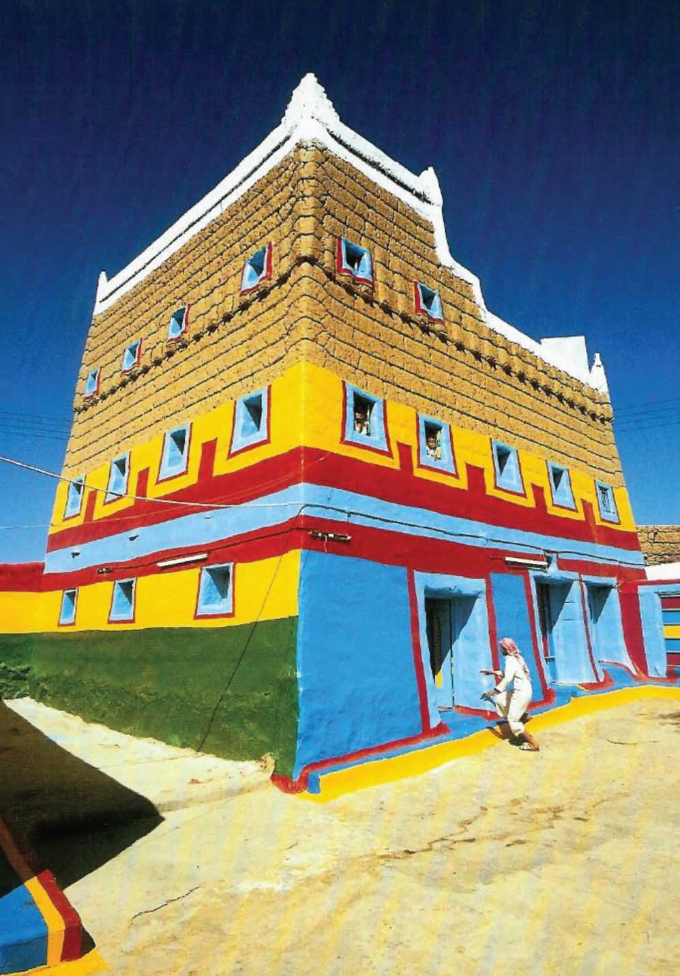
الفرق بين الحرفي والفنان
لو لاحظنا الحرف المنتشرة في المنطقة الجنوبية في المملكة ونتناول مهنة تحولت إلي حرفة لايمكن أن يقوم بها إلا حرفي متمكن وليس مجرد عامل طلاء وهي طلاء المنازل وزخرفتها من الداخل والخارج ويشمل ذلك الأبواب و النوافذ والسلالم والأسقف والأرضيات .
منزل شعبي يظهر حرفة الطلاء وأنها ليست مجرد حرفة بل فن مستقل المنزل (بالمنطقة الجنوبية)

Slide 16
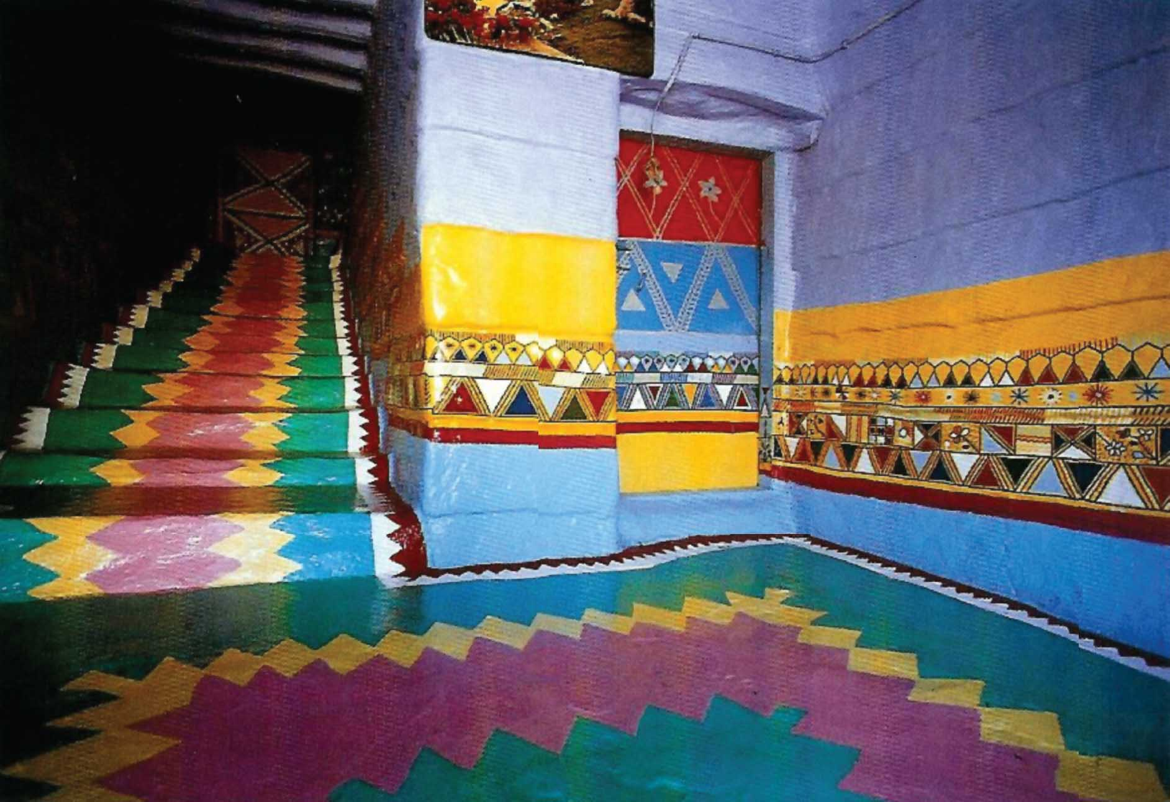
وملاحظ الزخارف الهندسية (الشعبية ) المنتشرة علي الأرض والجدران والسلالم والأبواب كما نلاحظ استخدام الألوان الدافئة بكثرة
منزل شعبي من الداخل (منطقة جنوبية )

Slide 17
وهنا يظهر الفرق بين الحرفي والفنان حيث أن الفنان لايلتزم بقواعد للإنتاج وإنما يعبر عما بداخلة دون النظر إلي المعقول واللا معقول
عدا العناصر الفنية التي يتناولها في فنه وكذلك القيم الجمالية والفنية بينما الحرفي ملتزم بقواعد أساسية قد لا يكون فيها أي نواحي جمالية والمهم فيها المنتج

Slide 18
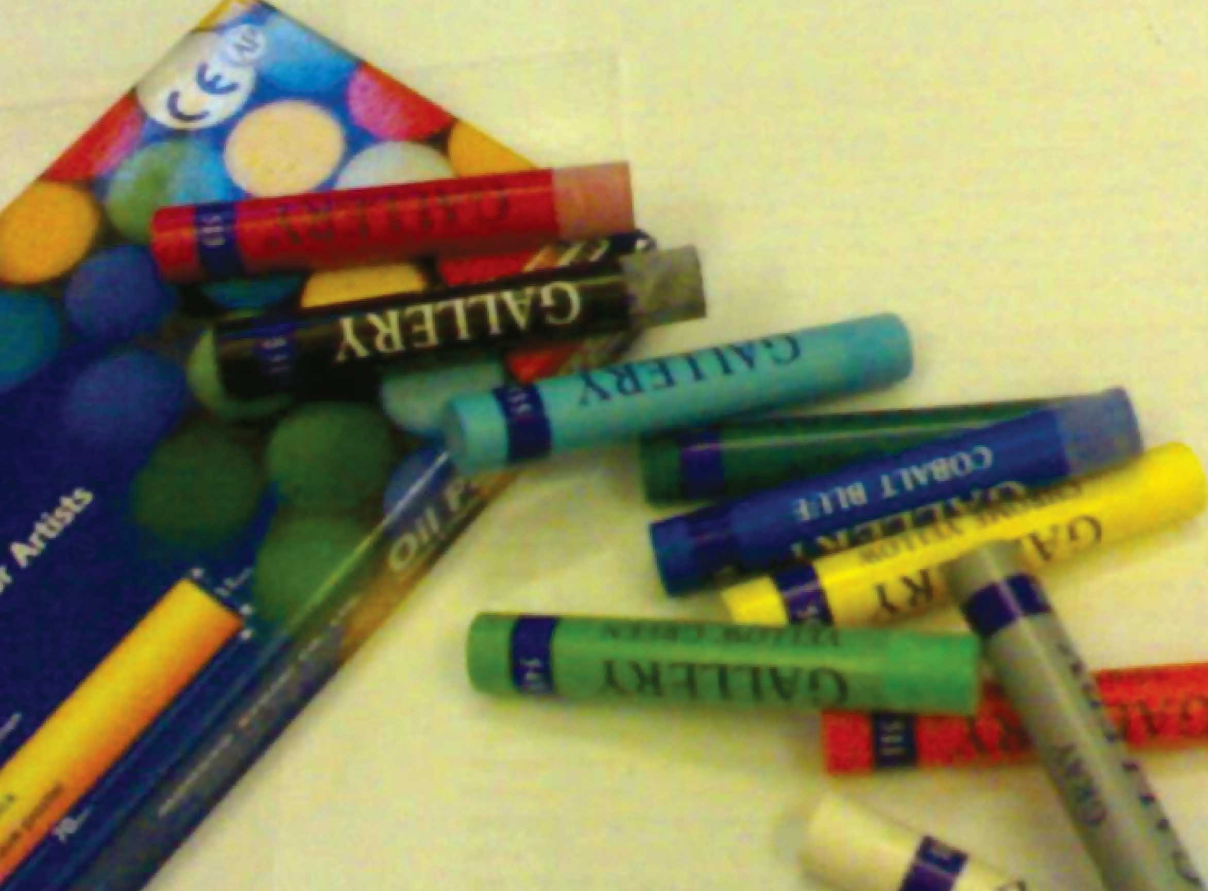
اللون والتلوين
ألوان الباستيل الزيتية : Oil Pastel
الباستيل الزيتي يكون مضاف إليه الزيت وهو غير قابل للتبادل في درجات اللون ولا يمكن مزجها معا لدا نجد اللون متدرج إلي درجات كثيرة في علبة الألوان ويكو كل لون مغلف بلفافة من الورق عليها اسم اللون ودرجة تاثيرة

Slide 19
الرسم بألوان الباستيل:
نخطط الشكل بالون الأسود علي ورق كانسون خشن الملمس

Slide 20
نلون الشكل بالألوان المناسبة

Slide 21
نلون الخلفية

Slide 22
تلوين تفاصيل اللوحة

Slide 23
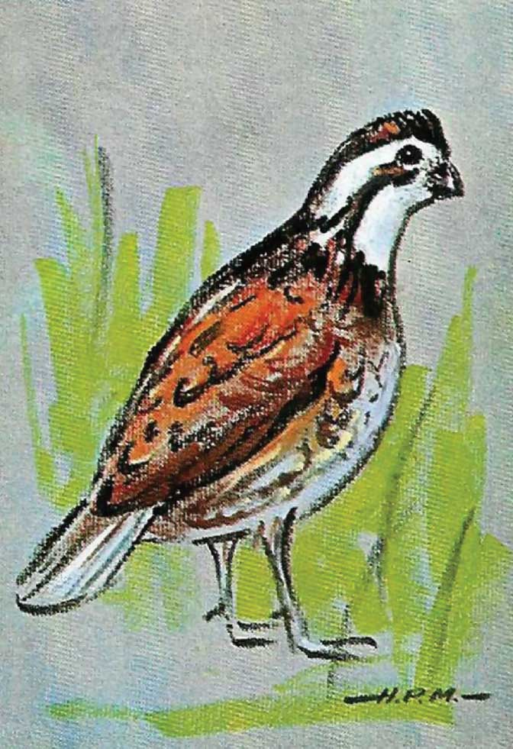
الشكل النهائي

